Slide 1
Безпека дітей біля води

Slide 2
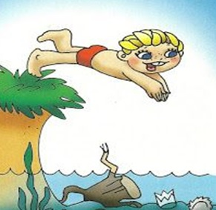
Безпека дітей біля води
Незалежно від того, чи ваша дитина плаває у
воді як риба або трохи боїться, малі діти
перебувають у зоні ризику у басейнах (або у
воді в цілому), і не тільки тому, що вони не
вміють плавати, але і тому, що вони можуть
втопитися у дуже невеликій кількості води.
Ось кілька кроків, які ви і ваша сім'я можете вжити, щоб всі добре розважилися на пляжі, біля басейну, або навіть у ванній.
• Обирайте безпечні місця для купання

Slide 3
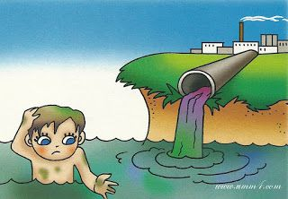
• Діти будь - якого віку мають бути під наглядом біля будь - якого басейну або водойми.
• Не обирайте місця для купання в місцях біля шахт, заводів , металургійних комбінатів
•
• Ніколи не випускайте вашу дитину з поля зору біля води, у тому числі в туалеті, біля відер з водою, фонтанів, басейнів, озер, ставків або океану.
Призначте одного з членів вашої родини або друга відповідальним виключно за дітей, коли вони перебувають біля води.

Slide 4
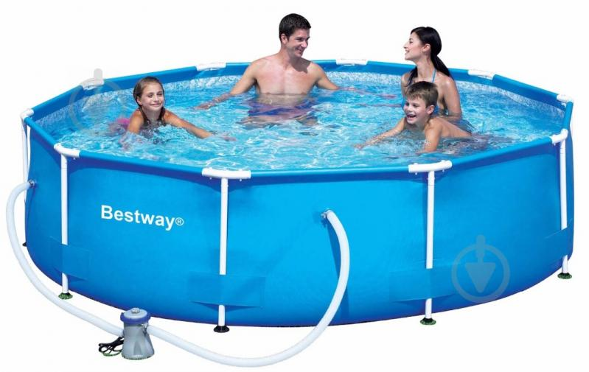
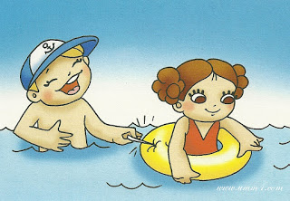
• Якщо у вас є басейн, обгородіть його парка - ном вище 1.2 м, із замкненою хвірткою, і якщо ви живете поруч з общинним басейном, змусьте їх дотримуватися цих стандартів.
• Рятувальне коло не захищає дитину. Якщо ви користуєтесь ним, все одно постійно стежте за вашою дитиною.

Slide 5
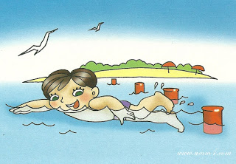
• Стежте за тим щоб дитина не запливала за буйки
• Поясніть дитині, що водоймище не місце для забав , ігор

Slide 6
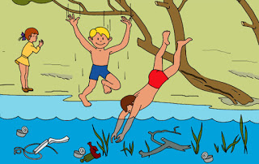
• Не дозволяйте дітям стрибати у водойми - ще з дерев,скель, обриву ( бо на дні можуть знаходитись розбиті пляшки,гостре каміння і гілки з дере,риболовні сітки)
• Якщо у вас є човен (або в катаєтесь на човні), переконайтеся, що він вимагає усім правилам техніки безпеки . У вас має бути регульоване рятувальне коло належного розміру для кожної людини на борту, і ви повинні ознайомити ваших старших дітей з правилами безпеки і поведінки на човні.

Slide 7
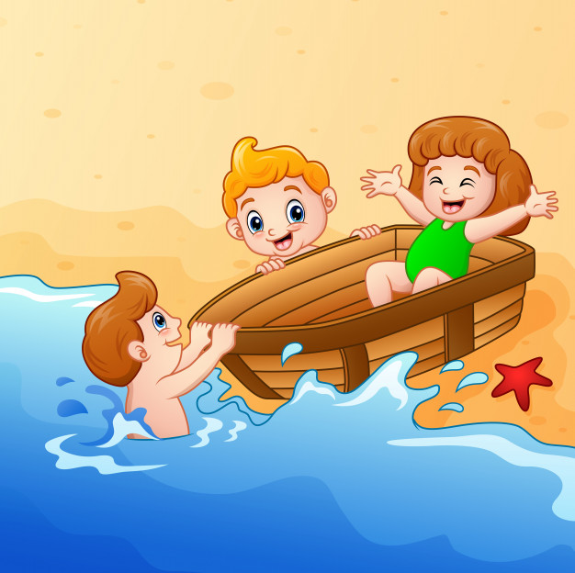
Нарукавники, пластикові круги та інші пристрої не гарантують безпеку маленьких дітей у воді. Постійно слідкуйте за своїми дітьми. Якщо ваша дитина молодша 2 років, ви повинні постійно бути з нею у воді.

